Slide 1

Проект «Кондитерский клуб»
Итоги спринта №4
Шарафетдинов В., Кваша Д., Червяков С., Овчинников Л., Хмелёв Н., Соколова Т. Y2434

Slide 2

Backend
ШАРАФЕТДИНОВ В.

Slide 3


Функционал серверной части
Глубоко модернизированы модели таблиц (согласно новым техническим требованиям по валидации передаче данных)
Реализованы валидаторы данных
Реализованы сериализаторы добавления данных (согласно требованиям к интерфейсу клиентского приложения)
Реализованы обработчики клиентских запросов на добавление данных
Расширен список API адресов (маршрутизация)
Исходный код доступен по ссылке: https://github.com/o0VyacheslavSharafetdinov0o/ConfectioneryProject/tree/master/Backend

Slide 4
TEST
ОВЧИННИКОВ Л.

Slide 5

Тестирование
Дополнены тестовые данные для БД
Данные прилагаются

Slide 6
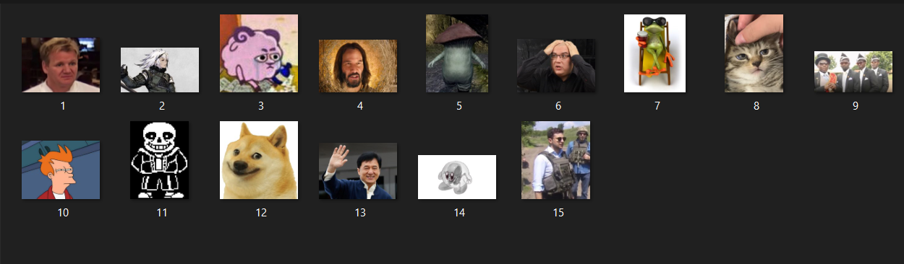
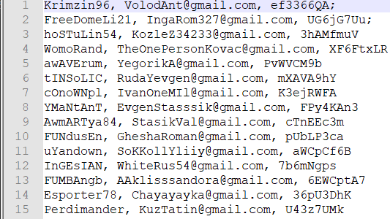
Данные Пользователей
Аватары
Логин, почта и пароль

Slide 7
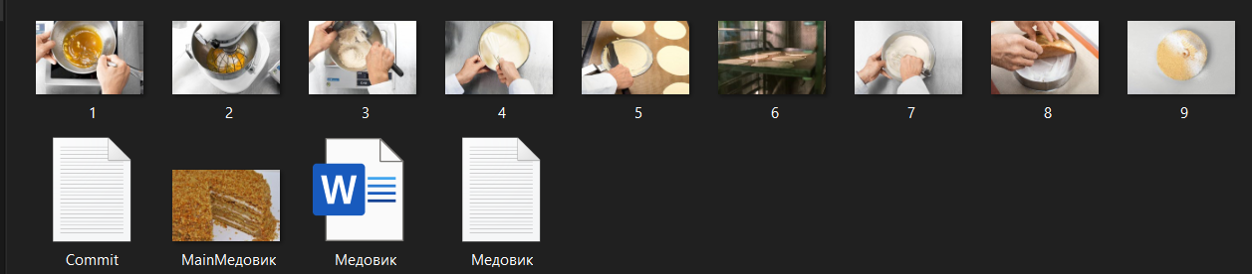
Данные Рецептов
Фотографии этапов приготовления
Комментарии к рецепту
Аватар рецепта
Файл с описанием рецепта

Slide 8
Frontend
КВАША Д.

Slide 9

Каркас приложения React
Реализованы компоненты основных страниц:
Главная страница
Страница регистрации
Страница авторизации
Страница данных пользователя
Страница рецепта
Файлы с исходным кодом доступны по ссылке: https://github.com/o0VyacheslavSharafetdinov0o/ConfectioneryProject/tree/master/Frontend

Slide 10
UI
ЧЕРВЯКОВ С.
ХМЕЛЁВ Н.

Slide 11

Макет страниц сайта
Доработан макет Toolbar’а, кнопок
Разработан макет страниц:
Авторизации и регистрации
Макет в формате PSD прилагается

Slide 12

СПАСИБО ЗА ВНИМАНИЕ

